Slide 1
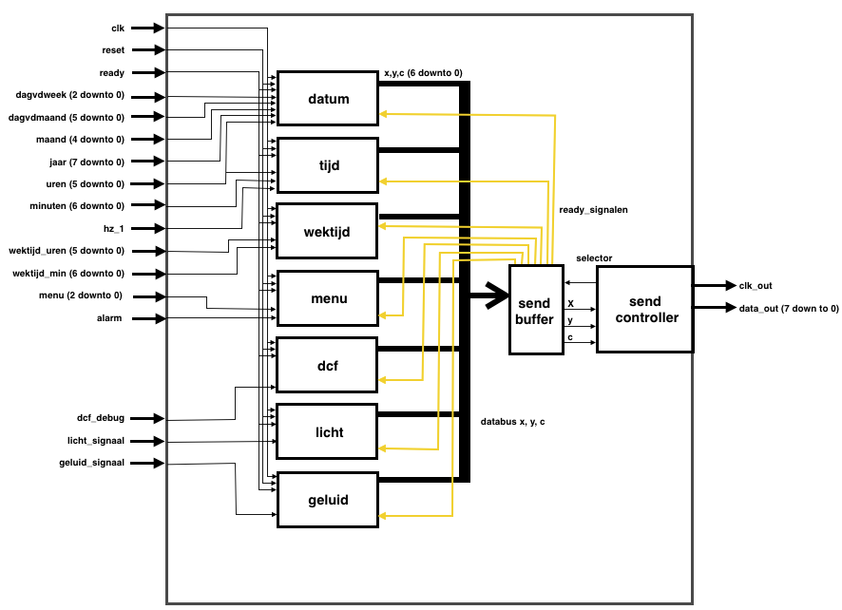
LCD
Inhoud
Het totale systeem
Werking LCD
LCD controller op de chip
Data omzetting
Zender
(Microcontroller)

Slide 2
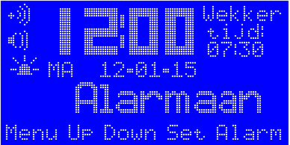
Het totale systeem
LCD MIDAS typenummer MC128064B6W-BNMLW
Chip geeft x-y positie met karakter
Atmega32-16pu met karakter bibliotheek en schrijf routine

Slide 3
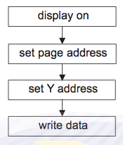

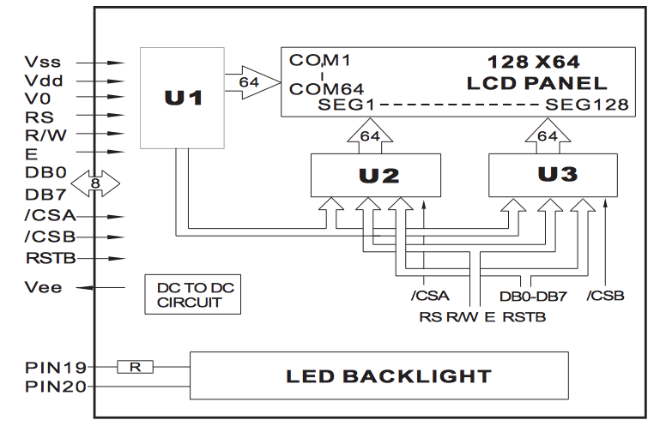
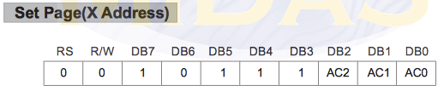
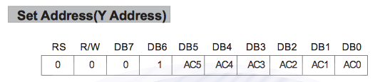
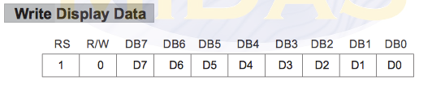
Werking display

Slide 4
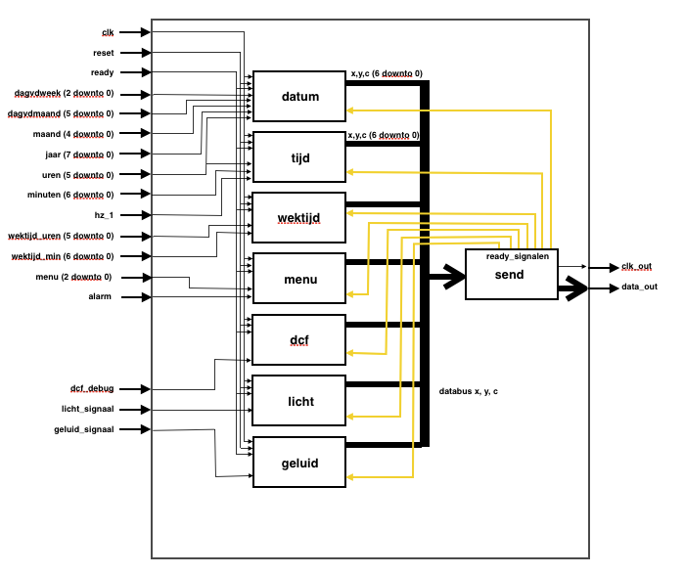
LCD controller chip

Slide 5
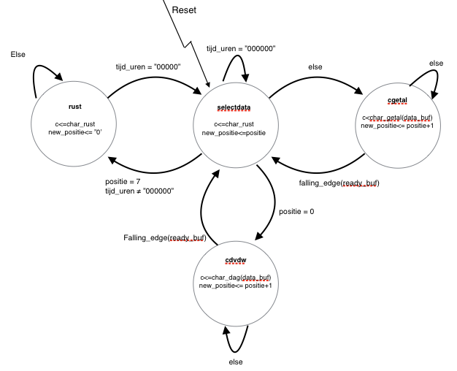
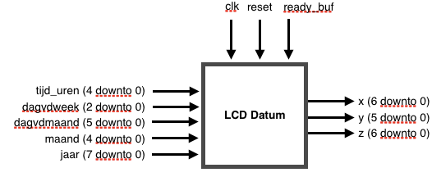
Data omzetting, vb datum

Slide 6
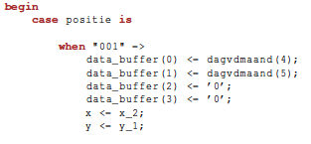

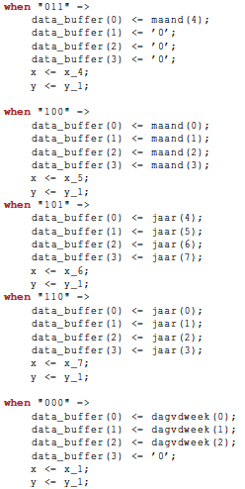
Proces positie bepaling
Etc..

